Slide 1

TOÁN 1

Slide 2
Khởi động

Slide 3
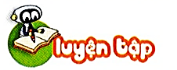
Sách Toán_trang 78

Slide 4
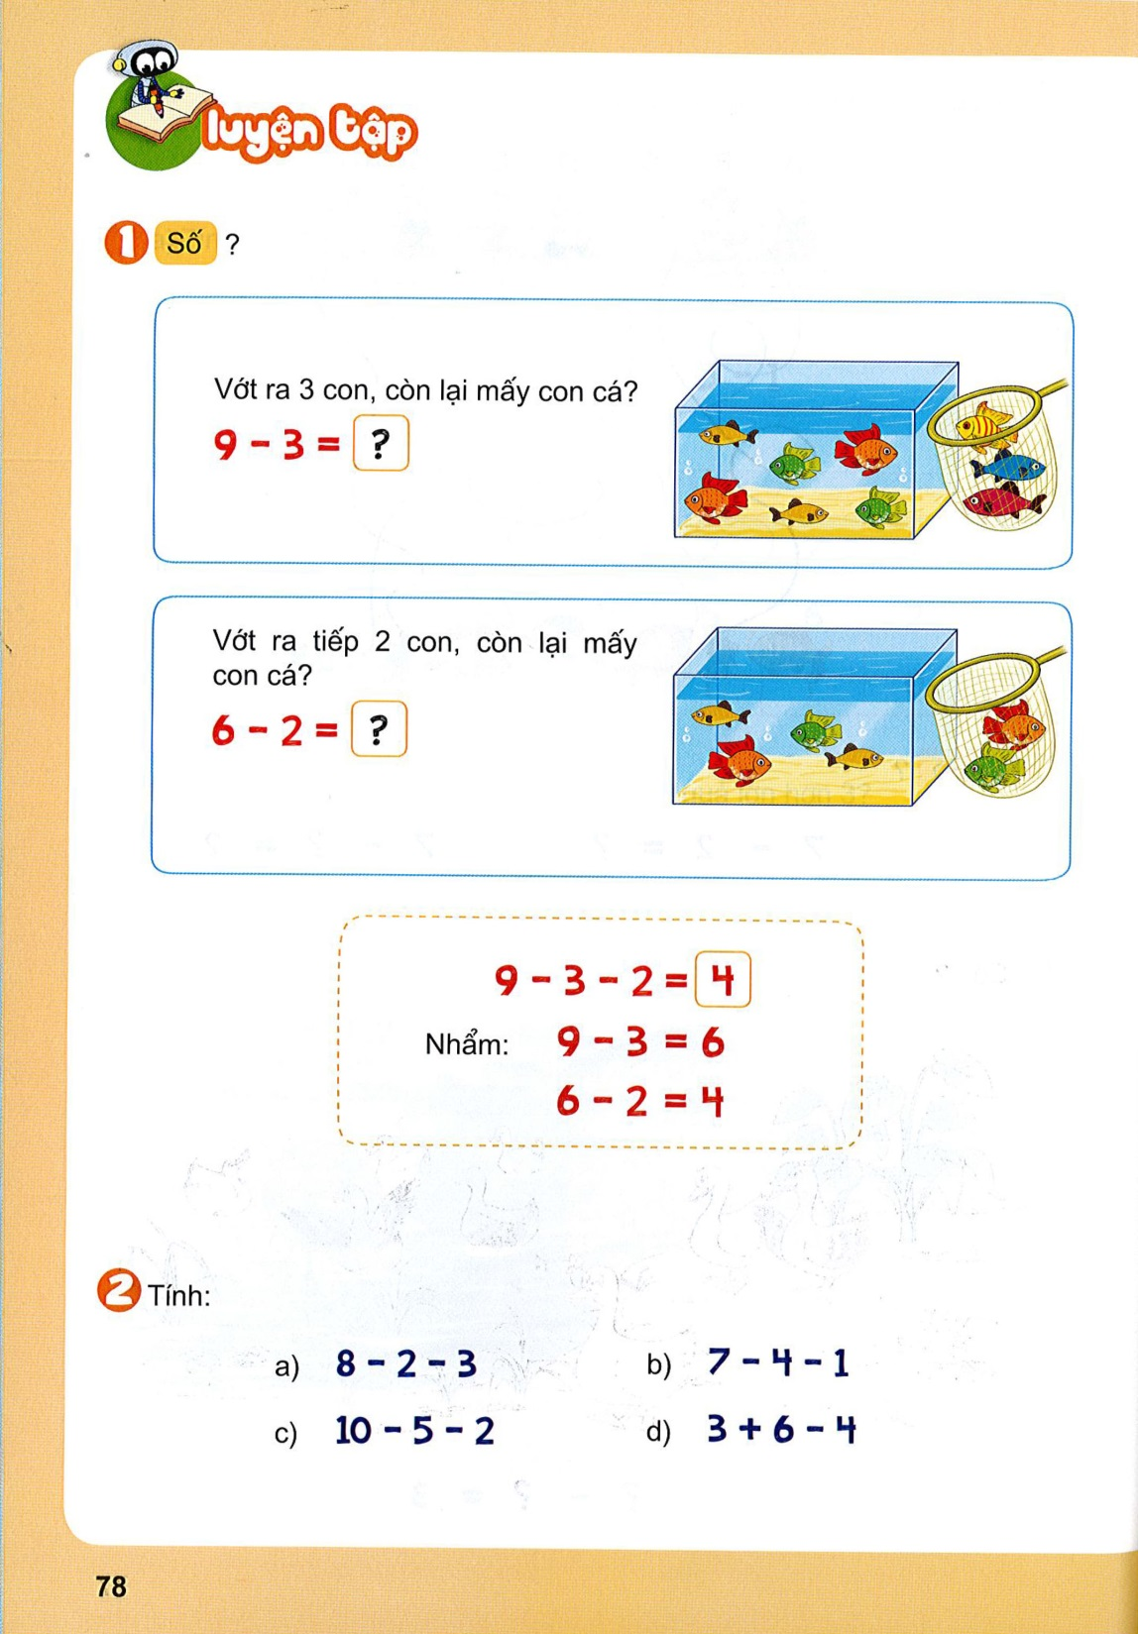
1
Số?
Vớt ra 3 con, còn lại mấy con cá?
?
6
9 – 3 =
Vớt tiếp 2 con, còn lại mấy con cá?
?
4
6 – 2 =
Nhẩm: 9 – 3 = 6
6 – 2 = 4
?
4
9 – 3 – 2 =

Slide 5
2
Tính:
a)
8 – 2 – 3 = ?
b)
5
7 – 4 – 1 = ?
2
c)
8 – 2 – 3 = ?
d)
5
7 – 4 – 1 = ?
2

Slide 6
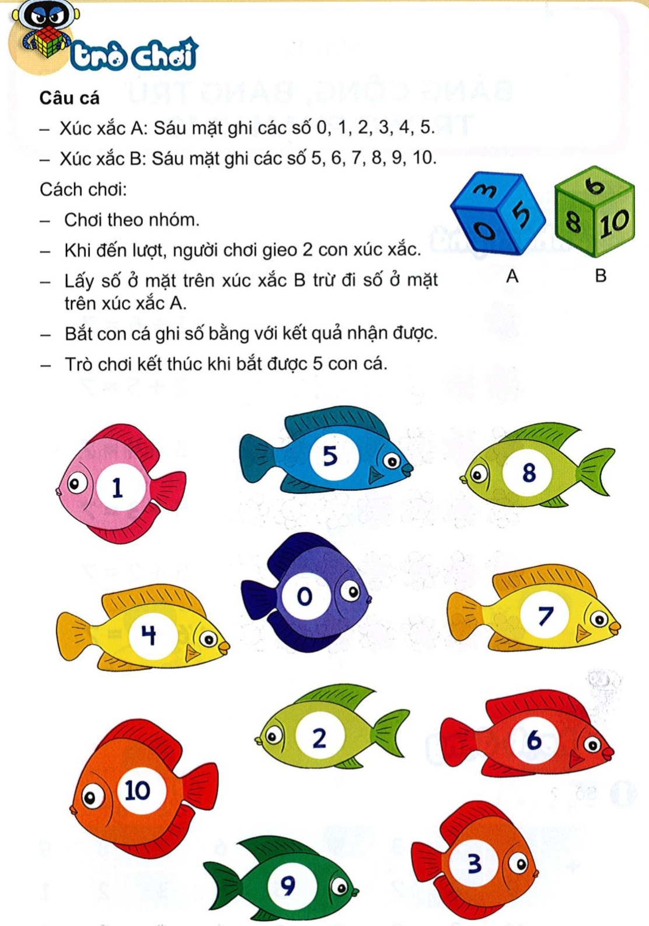

Slide 7
Củng cố

Slide 8
Dặn dò

Slide 9

Tạm biệt các bạn!
Tạm biệt các bạn!

